Slide 1
PAIK6301 - Struktur Data
ADT - Tabel
Gasal 2025/2026

Slide 2
Review
Apa hubungan konsep: selektor, objek, komponen?
Apa hubungan konsep: mutator, komponen, prosedur?
Bagaimana cara mengakses dan mengubah komponen?
Bagaimana cara menentukan suatu operator menjadi fungsi/prosedur?
Notes:
Nilai adalah data konkret atau informasi yang diwakili oleh angka, karakter, atau bentuk lainnya. Dalam struktur data, nilai-nilai ini dapat menjadi elemen-elemen individual atau bagian dari data yang lebih besar.
Tipe data menggambarkan karakteristik atau jenis dari suatu nilai. Tipe data memberikan informasi tentang bagaimana nilai tersebut akan diolah dan diperlakukan dalam struktur data.
Variabel dalam struktur data adalah nama yang digunakan untuk merujuk pada nilai-nilai tertentu. Variabel memberikan identitas pada nilai dan memungkinkan akses ke nilai tersebut. Variabel juga memiliki tipe data yang menentukan jenis nilai yang dapat disimpan di dalamnya.
Dalam struktur data, hubungan antara ketiga konsep ini adalah sebagai berikut:
Elemen Data: Dalam struktur data seperti array, list, atau set, nilai-nilai dianggap sebagai elemen-elemen data. Setiap elemen memiliki nilai dan tipe yang sesuai dengan tipe data struktur tersebut.
Tipe Data Struktur: Setiap struktur data memiliki tipe data yang menggambarkan jenis elemen yang dapat disimpan di dalamnya. Misalnya, array integer hanya dapat menyimpan nilai-nilai integer.
Variabel dalam Struktur Data: Dalam beberapa kasus, variabel bisa digunakan untuk merujuk pada elemen-elemen tertentu dalam struktur data. Variabel ini membantu mengakses nilai-nilai di dalam struktur data dan memungkinkan manipulasi lebih lanjut.
Contoh: Dalam struktur data "array integer," kita memiliki variabel yang merujuk pada setiap elemen integer dalam array tersebut. Setiap elemen memiliki nilai (misalnya, 5, 10, 20) dan tipe data integer.
Deskriptif dan Bermakna: usia > x
Singkat dan Padat:
camelCase
Hindari default variable
Contoh penamaan yang baik dalam struktur data:
Variabel: jumlahMahasiswa, nilaiRataRata
Fungsi: hitungTotal, validasiInput
Prosedur: simpanData, tampilkanPesan
Objek dan Komponen: Objek atau benda dalam struktur data terdiri dari komponen-komponen yang menyimpan nilai-nilai yang berbeda. Misalnya, objek "mahasiswa" memiliki komponen seperti nama, usia, dan nilai.
Objek dan Operasi: Operasi-operasi dalam struktur data digunakan untuk memanipulasi objek atau benda. Misalnya, operasi pencarian dapat digunakan untuk mencari objek dengan nilai tertentu.
Komponen dan Operasi: Operasi-operasi juga dapat fokus pada manipulasi komponen-komponen individu dalam objek. Misalnya, operasi pengubahan nilai komponen tertentu dalam objek.

Slide 3
Jenis ADT
Unit Tunggal
  Satu variabel memiliki komponen penyusun.
  Contoh: titik, jam, garis
Unit Koleksi
  Satu variabel memiliki komponen khusus yang memiliki elemen anggota koleksi.
  Contoh: tabel, matriks
Unit Koleksi Berkait
  Satu variabel memiliki komponen yang saling terkait.
  Contoh: linked-list, tree

Slide 4
Koleksi Objek
Koleksi objek → sekumpulan objek (elemen) ber-type sama.
  Type elemen dalam koleksi objek dapat berupa type dasar ataupun ADT yang sudah didefinisikan sebelumnya.
Definisi koleksi dan elemen dapat dilakukan dengan 2 cara:
  Definisi iteratif: mendefinisikan setiap elemen.
  Definisi rekursif: elemen dalam suatu koleksi objek berupa koleksi objek itu sendiri.
    Contoh: tree

Slide 5
Koleksi Objek Sebagai ADT
Definisi type koleksi
Definisi type elemen
Cara akses ke elemen
Primitif:
  Primitif terhadap koleksi:
    Penciptaan koleksi kosong
    Penghacuran seluruh koleksi
    Penambahan sebuah elemen baru sebagai anggota koleksi
    Penghapusan sebuah elemen dari koleksi
  Primitif terhadap elemen: selektor dan mutator
  Iterasi untuk memproses semua elemen (traversal)
  Pencarian elemen dengan kriteria tertentu
  Pengurutan elemen dengan kriteria tertentu

Slide 6
Tingkatan Definsi Koleksi Objek
Definisi koleksi objek dalam prosedural terdiri atas 3 tingkatan:
Definisi fungsional
  Definisi nama type dan semua operasi yang dilakukan terhadap type.
Representasi lojik (tidak bergantung pada memori komputer)
  Spesifikasi type dan operator (fungsi/prosedur beserta parameternya).
Representasi (implementasi) fisik
  Sesuai implementasinya dalam memori computer dan ketersediaan bahasa program.
  Representasi fisik kontigu: penyimpanan datanya terurut di memori
  Representasi fisik berkait: penyimpanan datanya berpencar-pencar di memori, namun dapat ditelusuri melalui informasi alamat.

Slide 7
Struktur Data “Standard”
Koleksi objek yang didefinisikan secara persis aturan penyimpanan, penambahan, maupun penghapusan elemennya, antara lain:
  Tabel
  Matriks
  Stack (tumpukan)
  Queue (antrian)
  List linier
  List tidak linier (pohon, graf)

Slide 8

Komponen Vs Elemen
Penyusun Objek Vs Anggota Koleksi
Kepala | -
Badan | -
Tangan | tanganKanan, tanganKiri
Kaki | kakiKanan, kakiKiri
Rambut | rambut1, rambut2, rambut3, …, rambutN

Slide 9
Array/Larik/Tabel
Objek unit kolektif 1 dimensi.
Memiliki elemen anggota, mungkin kosong
Setiap elemen memiliki nilai (value/info)
Pada representasi kontigu:
  Dibatasi kapasitas
  Tiap elemen memiliki posisi (index)
Pada representasi berkait
  Dibatasi memori
  Tiap elemen memiliki Alamat (address)

Slide 10
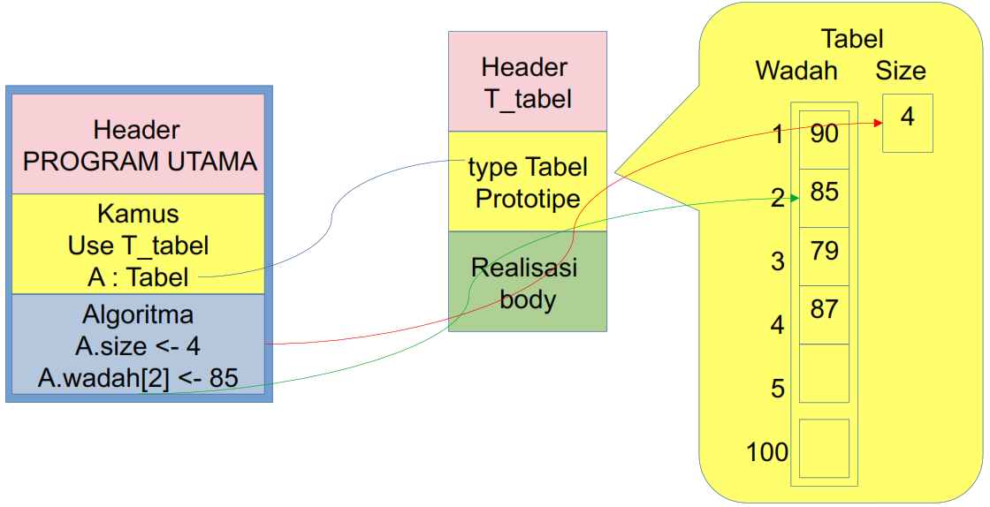
ADT Tabel

Slide 11
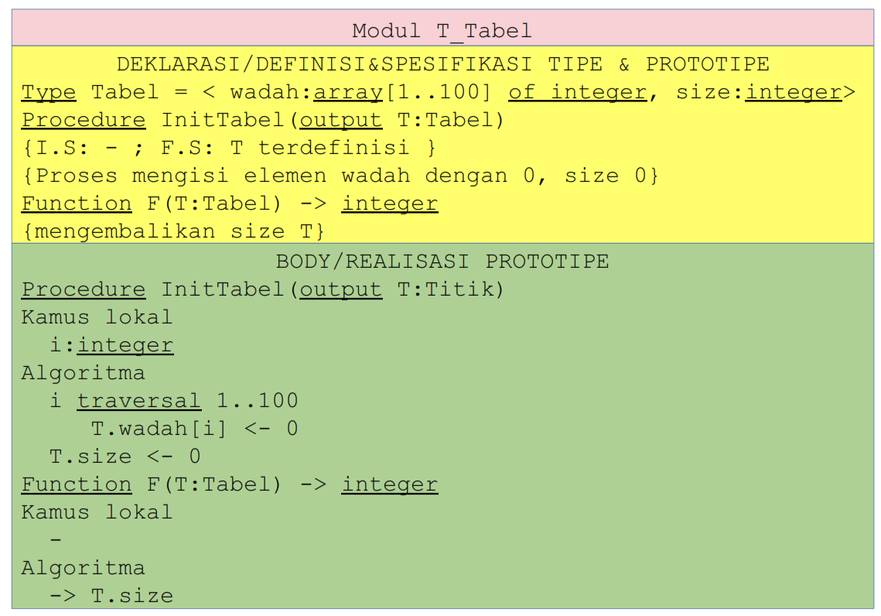
Modul

Slide 12
ADT Tabel – Representasi Kontigu
Ukuran tabel dan type elemen table ditentukan saat mendefinisikan Tabel.
Asumsi: indeks dimulai dari 1
Type Tabel : < wadah : array[1…IdxMax] of ElmtType,
size : integer {ukuran efektif} >
Jika dideklarasi T: Tabel
  T.wadah {mengembalikan wadah (seluruh elemen tabel)}
  T.wadah[i]{mengembalikan elemen tabel ke-i}
  T.size {mengembalikan ukuran tabel yang terisi}

Slide 13
ADT Tabel – Representasi Kontigu
Tabel yang elemennya bertipe integer:
Type Tabel : < wadah : array[1…10] of integer,
size : integer {ukuran} >
Elemen
9 | -17 | 8 | 23
1 | 2 | 3 | 4 | 5 | 6 | 7 | 8 | 9 | 10
size = 4
Index

Slide 14
Inisialisasi Tabel (membuat table kosong)
Menambah 1 elemen bernilai 5
Menambah 3 elemen bernilai 10, 5, dan 20
Menghapus elemen bernilai 15
size = 0
5
size = 1
5 | 10 | 15 | 20
size = 4
5 | 10 | 20
1 | 2 | 3 | 4 | 5 | 6 | 7 | 8 | 9 | 10
size = 3

Slide 15
ADT Tabel – Representasi Kontigu
Tabel yang elemennya bertipe Titik:
Type Tabel : < wadah : array[1…10] of Titik,
size : integer {ukuran} >
Elemen
<3,4> | <-7,8> | <6,9>
1 | 2 | 3 | 4 | 5 | 6 | 7 | 8 | 9 | 10
size = 3
Index

Slide 16
Primitif ADT Tabel
Initiator:
  createTable: membuat tabel kosong
Selektor:
  getSize: mengakses ukuran tabel
  getMaxSize: mengembalikan size maksimum tabel
  T.wadah[i]: mengakses elemen tabel ke-i
Predikat:
  isEmptyTable: mengecek apakah tabel kosong
  isFullTable: mengecek apakah tabel penuh
Mutator:
  addXTable: menambah sebuah elemen X pada table (secara kontigu)
  delXTable: menghapus sebuah elemen X dari tabel
  delAllXTable: menghapus semua elemen X dari tabel

Slide 17
Primitif ADT Tabel
Baca/Tulis
  populateTable: mengisi elemen T.wadah sebanyak N kali dari keyboard.
  printTable: menampilkan semua elemen T ke layar
  viewTable: menampilkan elemen T yang terisi ke layar

Slide 18
Primitif ADT Tabel (cont.)
Operator Search
  searchXTable: Mencari apakah X merupakan elemen pada table dan mengambalikan indeks terkecilnya.
  IsXElmtTable: Mencari apakah X merupakan elemen pada table dan mengembalikan nilai Boolean.
  countXTable: Menghitung banyaknya elemen X di dalam table
Operator statistic
  getSumTable: mengembalikan jumlah seluruh elemen
  getAverageTable: mengembalikan rata-rata elemen table
  getModusTable: mengembalikan modus (elemen dengan kemunculan terbanyak)
  getMinTable: Mencari nilai minimum pada table
  getIdxMinTable: Mencari indeks tabel yang berisi nilai minimum
  getMaxTable: Mencari nilai maksimum
  getIdxMaxTable: Mencari indeks tabel yang berisi nilai maksimum

Slide 19
Primitif ADT Tabel (cont.)
Operator Sort
  sortTableAsc: Mengurutkan table sehingga elemennya terurut menaik/membesar
  sortTableDesc: Mengurutkan table sehingga elemennya terurut mengecil/ menurun
Operator relasional
  isEqualTable: mengecek apakah T1 = T2 (T1 dan T2 berukuran sama)
  isLessTable: mengecek apakah T1 < T2 (T1 dan T2 berukuran sama, semua elemen T1 < T2 pada indeks yang bersesuaian)
  isGreaterTable: mengecek apakah T1 > T2 (T1 dan T2 berukuran sama, semua elemen T1 > T2 pada indeks yang bersesuaian)

Slide 20
Primitif ADT Tabel (cont.)
Operator lainnya
  isSimetrisTable: Mengecek apakah table simetris. Tabel simetris jika elemen pertama = elemen terakhir, elemen kedua = elemen sebelum terakhir, dst.
  inverseTable: Menghasilkan table baru dengan urutan elemen yang terbalik (elemen pertama menjadi elemen terakhir, elemen kedua menjadi elemen sebelum terakhir, dst.)
  copyTable: Menyalin sebuah table dengan urutan elemen yang sama.
  addUniqueXTable: menambahkan elemen unik X ke tabel (elemen baru harus berbeda dengan elemen yang sudah ada di tabel).

Slide 21
{DEFINISI TYPE}
Type Tabel : < wadah : array[1…10] of integer,
size : integer {ukuran} >
{DEFINISI DAN SPESIFIKASI PRIMITIF}
procedure createTable(Output T: Tabel)
{I.S.: -}
{F.S.: size=0, setiap elemen wadah=-999}
{Proses: menginisialisasi T}
function isEmptyTable( T: Tabel) -> boolean
{mengembalikan True jika T kosong}
function isFullTable( T: Tabel) -> boolean
{mengembalikan True jika T penuh}

Slide 22
procedure addXTable ( input/output T:Tabel, input X: integer )
{I.S.: T terdefinisi, X terdefinisi }
{F.S.: isi T.wadah bertambah 1 elemen jika belum penuh}
{Proses: mengisi elemen T.wadah dengan nilai X}
procedure delXTable ( input/output T:Tabel, input X: integer )
{I.S.: T terdefinisi}
{F.S.: isi T.wadah berkurang 1 elemen jika belum kosong}
{Proses: menghapus 1 elemen bernilai X, geser semua elemen sisa}
procedure searchX ( input T:Tabel, input X: integer, output Pos: integer )
{I.S.: T terdefinisi, X terdefinisi }
{F.S.: Pos berisi posisi ketemu di T.wadah, atau -999 jika tidak ketemu }
{Proses: mencari elemen bernilai X dalam T.wadah}

Slide 23
Sumber belajar
Inggriani Liem. Diktat Struktur Data. 2008
Niclaus Wirth. Algorithms and Data Structures. 2004
Standish, Thomas A. Data Structures, Algorithms, & Software Principles in C. Addison Wesley Publishing Company 1995
AHO, Alfred V., John E. Hopcroft, Jeffrey D. Ullman. Data Structures and Algorithm. Addison Weshley Publishing Compani.1987

